Slide 1
대화형 AI 기반 챗봇 플랫폼 서비스

Slide 2
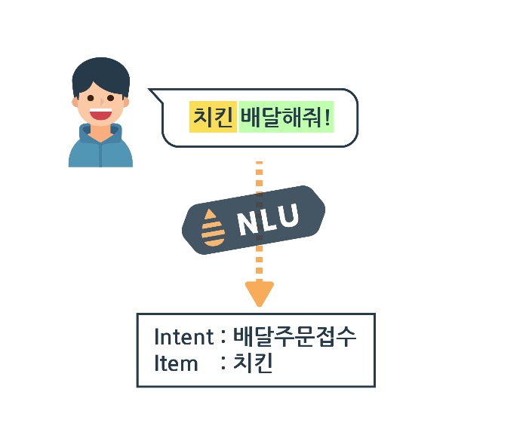
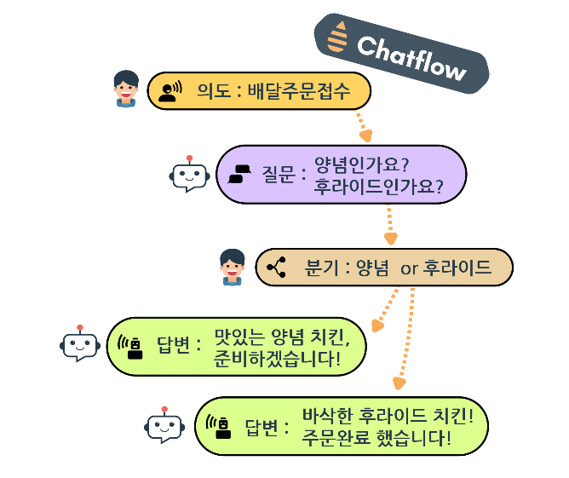
챗봇이란?
사용자의 의도를 파악하여, 답변/접수를 대화로 진행하는 Bot서비스
사용자의 의도를 파악하여,
답변 또는 접수를 대화로 진행하는 봇(Bot) 서비스

Slide 3
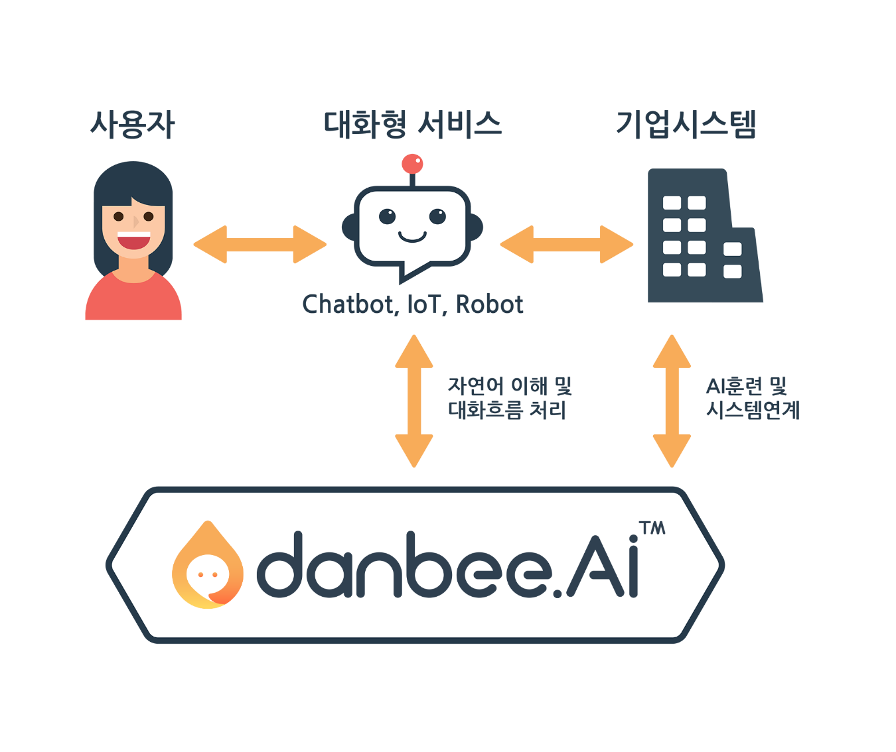
지능형 챗봇플랫폼, danbee.Ai 개요
기업 고객이 다양한 서비스에 활용될 수 있는 챗봇을 직접 제작하여 사용자와 쉽게
소통할 수 있는 생태계 제공

Slide 4
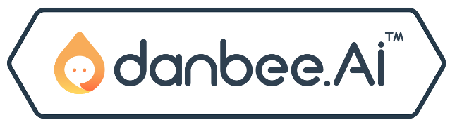
지능형 챗봇플랫폼, danbee.Ai 특징
① Hybrid 기반의 NLU를 통해 고객의 의도를 정확하게 이해하고,
② Codeless Workflow 기반의 쉽고 빠른 대화흐름 제작을 통해,
③ 초기 인프라 구축 없이 단기간에 고객사의 니즈에 맞는 지능형 고객응대 체계를 제공합니다.
Hybrid NLU
(Natural Language Understanding)
Codeless Chatflow (Dialogue Manager)
Channel Connector
(Facebook, KakaoTalk, Naver Line…)
기계학습을 포함한 3단계 의미추론을 통한 향상된 의도 분류 정확도 제공
개발역량 없는 사용자도 챗봇을 만들 수 있는 워크플로우 기반 도구 제공
개발 없이 간단한 설정으로 원하는 메신저의 챗봇에 연결
챗봇제작
챗봇관리
Enterprise Level Management
Multi-Tenancy Cloud Service
Rich Online Documents (doc.danbee.ai)
사용자 역할 별 권한 관리
대화 이력기반 학습 기능 제공
초기 인프라 구축 불필요
지속적인 업데이트
초보부터 고급사용자까지 활용가능한 개념설명, 튜토리얼 온라인 콘텐츠

Slide 5



danbee.Ai로 구현 가능한 지능형챗봇 서비스
고객상담 역할
귀사의 고객은 24/7 더 좋은 상담서비스를 받을 수 있습니다.
간단한 문의/접수를 챗봇이 담당하면,
단순한 상담에서 해방된 전문 상담원을 통해 질 좋은 상담서비스를 더 많은 고객에게 제공할 수 있습니다.
C/S 혁신 Customer Service
e.g. C/S봇, 간단접수봇, FAQ답변봇, 상담원답변추천봇
귀사의 고객은 시간과 노력이 줄어드는 새로운 커머스를 경험하게 됩니다.
다양한 대화채널에서 제품과 서비스를 소개하고 (탐색)
몇가지 질문을 통한 고객 맞춤 상품을 제시하여 (선택)
구매과정을 단축시켜 줍니다. (구매)
홍보/추천 판매 역할
커머스 혁신 Productivity
e.g. 홍보봇, 상품문의답변봇, 상품검색봇, 추천봇, 주문봇
업무비서 역할
귀사의 임직원은 필요한 업무 정보에 손쉽게 닿을 수 있습니다.
복잡한 업무시스템에 가려졌던 다양한 시스템 기능과 데이터에
가장 익숙한 방식인 채팅/대화를 통해 접근할 수 있습니다.
업무 생산성 혁신 Productivity
e.g. 일정/할일 관리, 업무지표 조회봇, 업무문서/인원 검색봇, 업무알림 봇

Slide 6
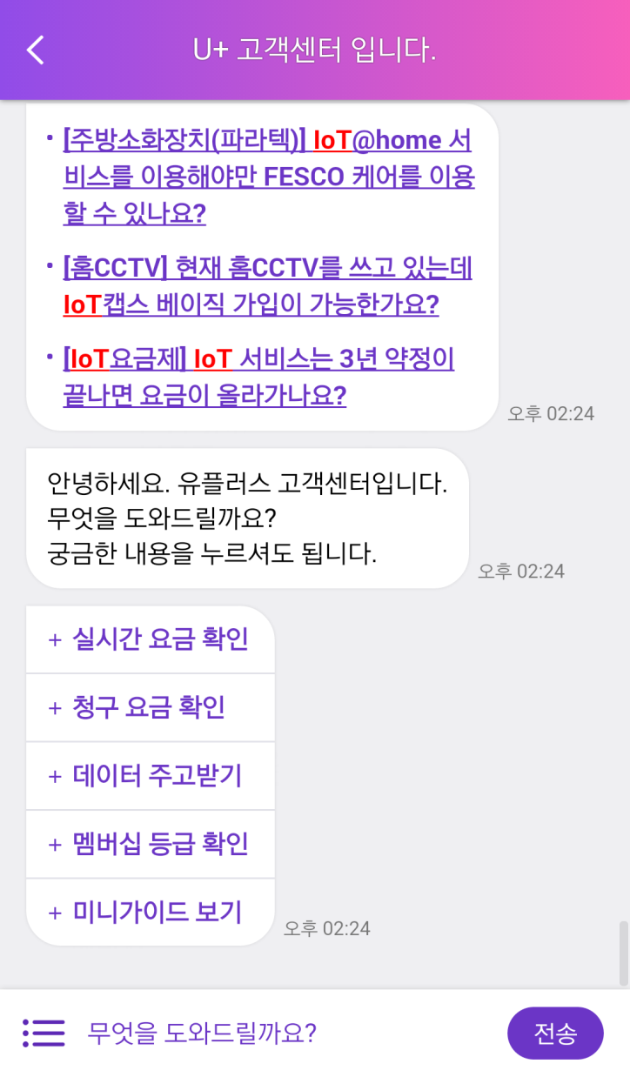
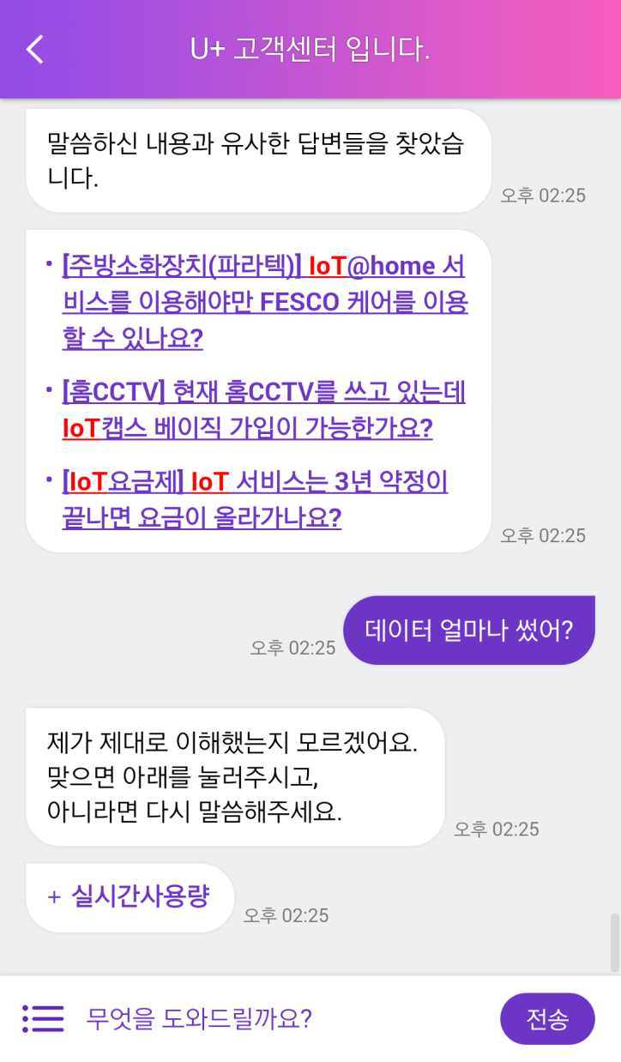
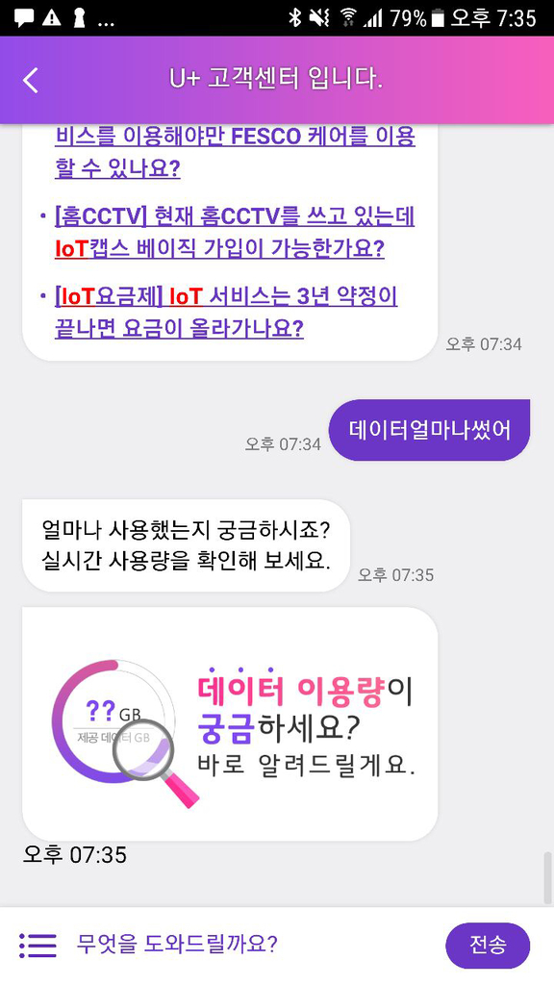
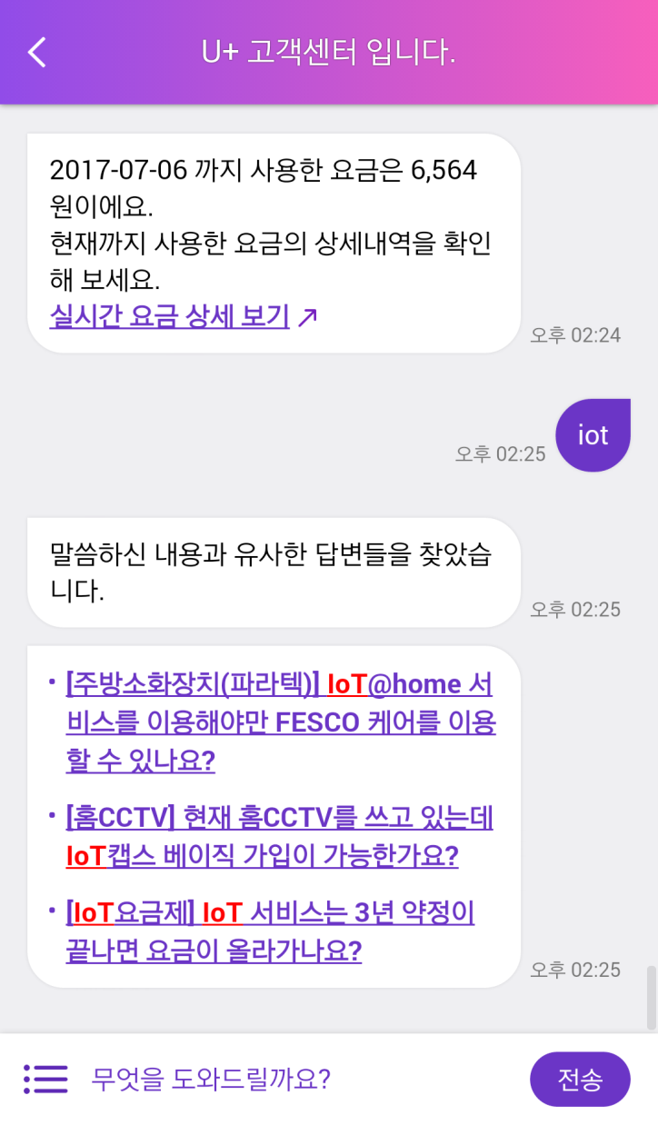
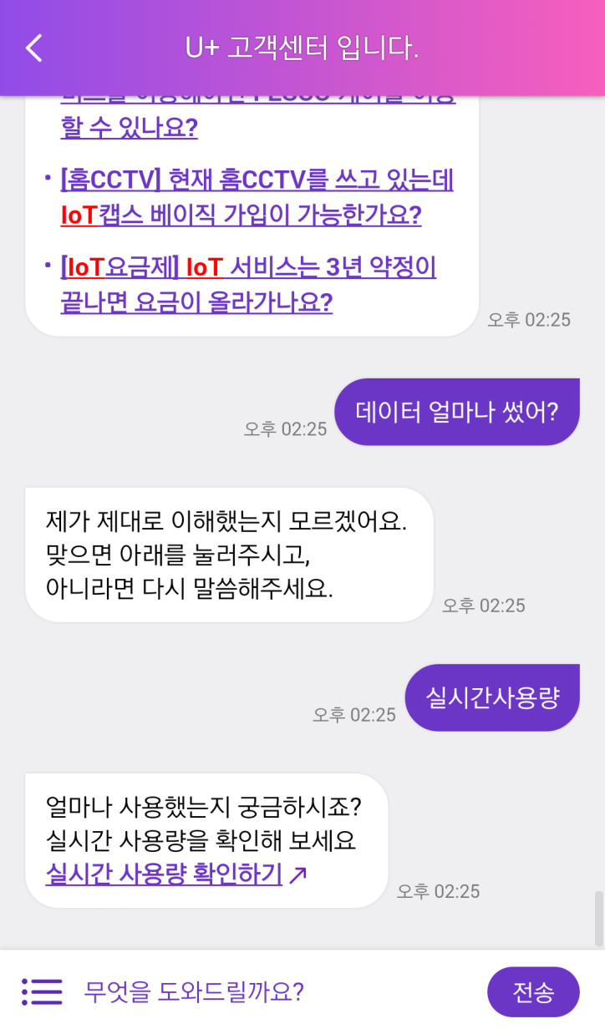
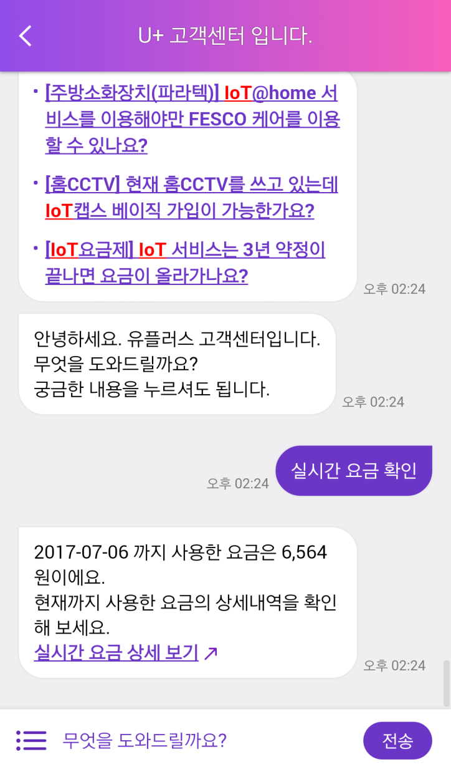
고객사 Native App.을 활용한 통신사 적용 사례
Greeting & 고객 맞춤 정보 조회
FAQ 검색 후 맞춤 답변 추천
되묻기

Slide 7
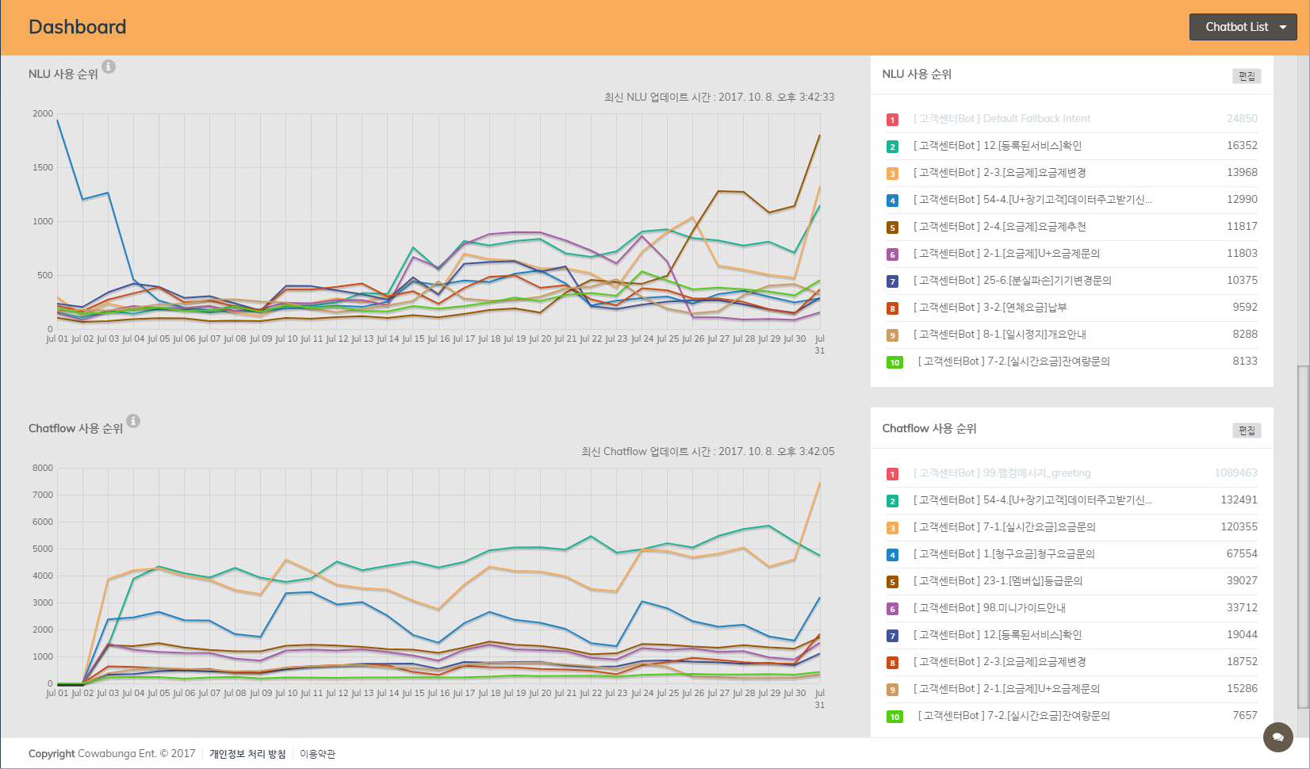
고객사 Native App.을 활용한 통신사 적용 효과 (1/3)
월초에는 데이터 주고받기, 월말에는 요금제 추천과 요금제 변경 → 추천 문의 버튼으로 유기적으로 관리
청구요금 확인
요금제 추천/변경
데이터주고받기
1 ~ 9일
10 ~ 20일
21 ~ 말일
요금제 변경
요금 바로납부
실시간 사용량
데이터 2배쿠폰
데이터 주고받기
청구요금 확인
실시간 사용량
청구서 재발행
요금 바로납부
납부확인서 발급
요금제 변경
요금 바로납부
데이터 충전
안심옵션 신청
데이터 주고받기

Slide 8
고객사 Native App.을 활용한 통신사 적용 효과 (2/3)
6월 오픈 이후 약 1개월간 모니터링 결과
고객센터 App 이용율이 큰 폭으로 증가하였음
: 고객센터 App 이용자 수 : 고객의 문제해결 건수
연령대 별 증가비중
395만
10대이하 | 27.3%
20대 | 13.3%
30대 | 11.4%
40대 | 13.8%
50대 이상 | 17.5%
App 이용자가 증가하였음 (6월 332만 → 8월 395만) - `17.1월 증가 (5.8%) 보다 큰 폭으로 증가 ┗ 10대 (27.3%) 와 50대 이상 (17.5%) 고객이 특히 증가함
고객이 직접 문제를 해결하는 건수도 증가하였음 - 이용자 직접 처리비중이 `17.1월 55.2% → 8월 68.9%로 향상 (챗봇이 직접 해결 가능한 메뉴를 제시해줌)
358만
324만
332만
272만
300만
247만
220만
문제 해결유형 증가비중
179만
멤버십 카드발급 | 105.3%
데이터 선물하기 | 86.1%
요금제 변경 | 34.9%
납부방법 변경 | 32.2%
부가서비스 신청 | 30.6%
소액결제 결제설정 | 7.6%
40만
챗봇오픈 ▼ (6/30)
`16.1월
`17.1월
6월
8월
7월
챗봇 도입을 통해 고객이 직접 문제를 쉽게 해결할 수 있도록 도움을 주고 있음
답변 유형 |  | 전반적 만족도 |  |  | 고객 주요의견
 |  |  | 답변정확성 | 상담사 대체
대체로 만족 |  | 78.6% | 82.0% | 69.5% | 24시간 이용 가능 기존 검색기능보다 편리함 시간이 절약됨 처음엔 어색했지만 쓰다보니 편리함
 | 매우만족 | 14.6% | 20.5% | 14.5%
 | 만족 | 23.9% | 28.4% | 20.5%
 | 보통 | 40.1% | 33.1% | 34.5%
개선요청 |  | 18.0% | 18.0% | 21.4% | 섬세한 답변이 필요함 편안하고 부드러운 상담 기대 큰 글씨로 표기 요청
 | 단순요청 | 11.9% | 9.5% | 18.3%
 | 적극개선요청 | 9.6% | 8.5% | 12.2%
기존 검색 기능보다 높은 단순문의 해결 시도를 (9.8배) 보이고 있음 - 기존 검색 0.7만건 → 챗봇 6.9만건 (7/1~8/13 일 평균)
질문 인식률에 대한 불만보다는 답변의 섬세함, 편안한 텍스트 크기 등을 개선 사항으로 요청함 - 답변 품질 향상 (섬세함, 큰 글씨 등) 및 자연스러운 스크립트 개선 중

Slide 9
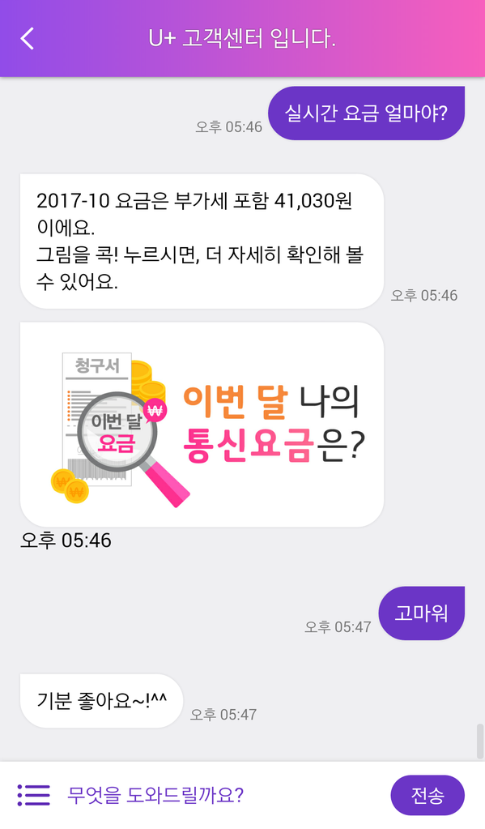
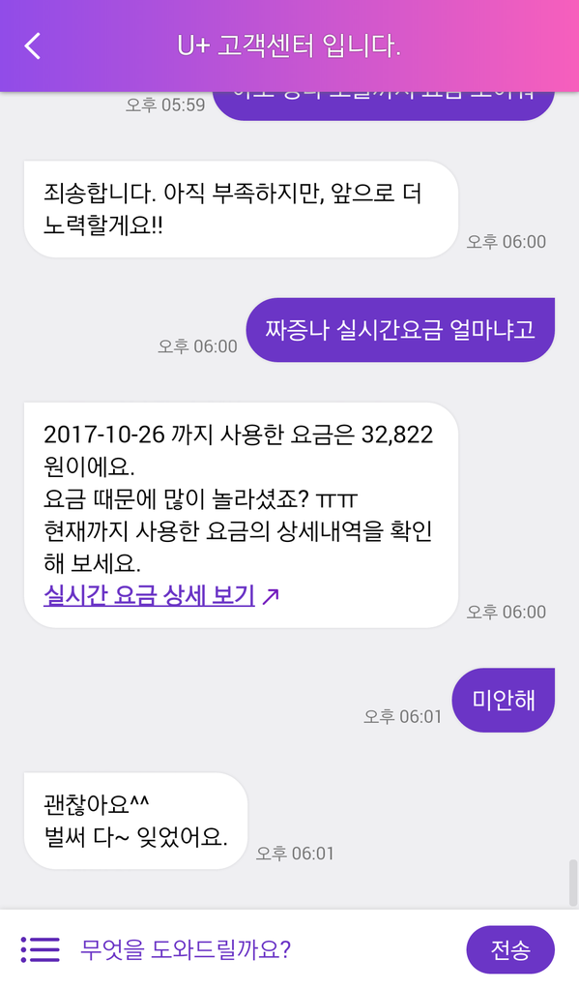
고객사 Native App.을 활용한 통신사 적용 효과 (3/3)
감성분석을 통한 동일 의도에 대한 다른 답변 제공하고 있음
같은 “요금조회”라는 의도라도
부정일때는 미안해 하는 표현이 담기도록 답변 제공
<감성 : 중립>
<감성 : 부정>

Slide 10
danbee.Ai의 특장점 1/4
한국어 특성을 고려한 3단계 Hybrid 의미추론이 적용된 NLU 보유
3단계 의미 추론
코딩없는 대화흐름
역할별 권한 관리
고객센터 특화 솔루션
사용자 질의 입력
“게임 전용 노트북 추천해주세요”
의미추론 실패 시 단계 이동
1단계 : 패턴 매칭
2단계 : NLP (자연어처리)
3단계 : 기계학습 모델
게임하기 좋은 노트북을 추천해주세요.
“게임” “하다” “노트북” “추천하다”
기계학습 모델
인터넷 하기 좋은 노트북을 추천해주세요.
“인터넷” “하다” “노트북” “추천하다”
기계학습 모델
동영상 편집에 좋은 노트북 추천해주세요.
“동영상” “편집” “노트북” “추천하다”
기계학습 모델
Intent(의도)를 경우의 수 별로 등록
한 개의 Intent에 다수의 예시 문장이
등록되며, 입력데이터와 정확히 일치하는
문장을 찾아 의도를 매칭함
1단계에 등록된 Intent의 예시 문장을
NLP를 거쳐 조사와 형용사를 제외한
명사와 동사를 중심으로 매칭함
주요 명사와 동사가 순서가 바뀌어도 상관없음
1단계에 등록된 Intent의 예시 문장을
기계학습을 하여 모델링
완벽히 동일하지 않은 문장도 의도를
확률 기반으로 추론

Slide 11
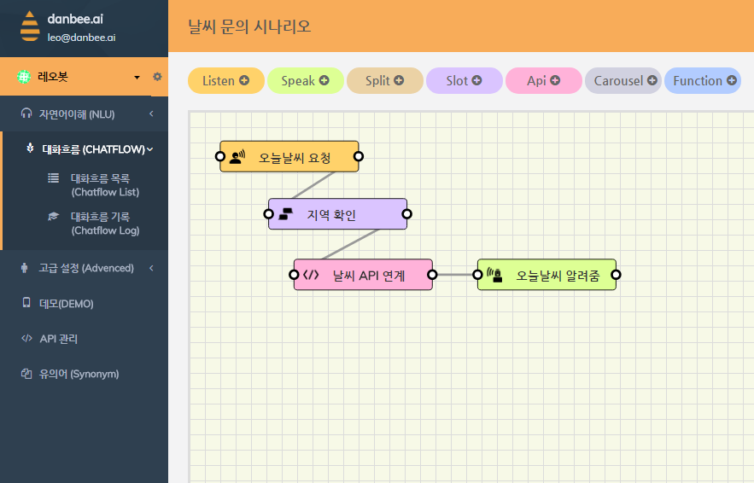


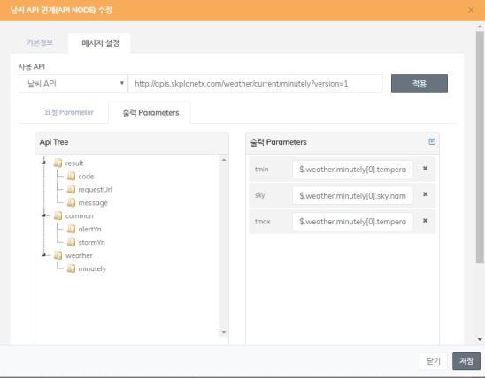
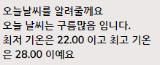
danbee.Ai의 특장점 2/4
시스템연계 및 변화/확장에 유리한 직관적인 대화흐름 관리기능 제공
3단계 의미 추론
코딩없는 대화흐름
역할별 권한 관리
고객센터 특화 솔루션
대화 과정에서 발생하는 노드 제공
(듣기, 말하기, 되묻기, API연계 등)
코딩 없이 노드 연결 설정만으로 챗봇
시나리오를 실시간 반영할 수 있음
업무 시스템과의 연계를 간단한 설정만으로 설정할 수 있음

Slide 12
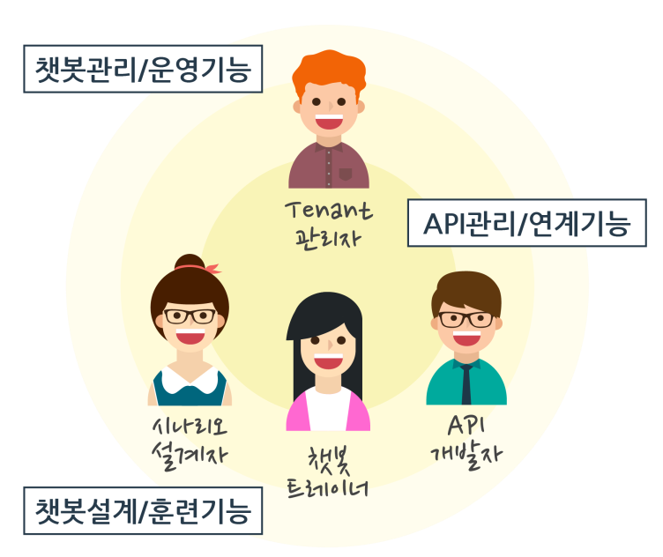
danbee.Ai의 특장점 3/4
체계적인 협업을 위한 대화서비스 관리/설계/트레이닝 등 역할별 권한 제공¹⁾
3단계 의미 추론
코딩없는 대화흐름
역할별 권한 관리
고객센터 특화 솔루션
Roles
시스템 관리자
테넌트 관리자
시나리오 설계자
챗봇 트레이너
테넌트 생성, 사용자 등록, 테넌트별 사용현황 모니터링
사용자 등록, 챗봇 생성/사용 권한 등록, API 등록 등 테넌트 관리
인텐트 예문등록, 엔티티 관리, 대화흐름 설계
의미추론 학습 관리
슈퍼 테넌트 관리
슈퍼 사용자 관리
슈퍼 챗봇 관리
슈퍼 게시판 관리
전체 API 관리
테넌트별 대시보드
테넌트 사용자 관리
테넌트 챗봇 관리
테넌트 사용자 관리
테넌트 API 관리
챗봇별 대시보드
의도추론(Intent)
단어추출(Entity)
대화흐름(Chatflow)
대화흐름 기록 (Chatflow Log)
대화예문추가등록
자연어 기록(NLU Log)
트레이닝(Training)
Accessible Menu
1) RBAC (Role Based Access Control)

Slide 13
danbee.Ai의 특장점 4/4
자주 문의/처리되는 유형의 상담을 자동화하여, 상담원은 보다 높은 가치의 상담에 집중
3단계 의미 추론
코딩없는 대화흐름
역할별 권한 관리
고객센터 특화 솔루션
1
대화형 서비스 구현에 최적화된 UX - 의도 및 대화 흐름을 현업담당자가 직접 등록/테스트할 수 있어 신규문의에 빠르게 대응 가능
상담 가이드 작성
상담원 배포
당일 급증
문의 내용 확인
원인 분석 및
개선안 도출
공지/홍보 콘텐츠 작성
웹/앱에 게시
“문제발생 8h 내 현장적용”
대화모델 작성
챗봇 즉시 적용
2
다중 답변 제시 및 선택 방식 채용 - 고객의 의도가 모호한 경우 고객 스스로 답변을 찾아갈 수 있도록 다중 선택지를 제시하여 오답 회피를 극대화함
- 고객의 선택을 학습으로 연계하여 효과적인 Machine-Learning 체계 제공
3
최적의 콜센터 운영을 위한 솔루션 제공 - 빈번하게 발생하는 단순 문의/접수되는 상담을 24시간 무중단 자동화
- 1:1 채팅 및 보이는 ARS과 연계하여 Seamless 고객 경험 제공

Slide 14



서비스 구성도 예시
danbee.Ai는 대화의 의도와 흐름에 대한 로그만 남으며 고객의 개인정보는 취급하지 않음
실시간 요금 얼마야?
의도파악 :
실시간 요금 조회
대화흐름확인 :
실시간 요금 조회
고객
App /
Web
App. Server
NLU
Chatflow
답변생성 :
“#{고객명}님의 현재 요금은 #{실시간요금}원 입니다”
개인정보조립 :
“김사랑님의 현재 요금은 43,820원 입니다”
Legacy
고객사
danbee.Ai
※ 대화로그는 대화발생 7일후 모두 삭제함
※ danbee.Ai에서 직접 메신저와 연결할 경우, 별도 개인정보취급방침 동의 받는 과정필요

Slide 15
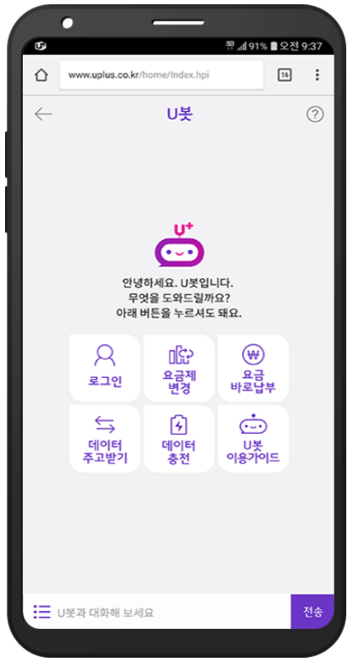
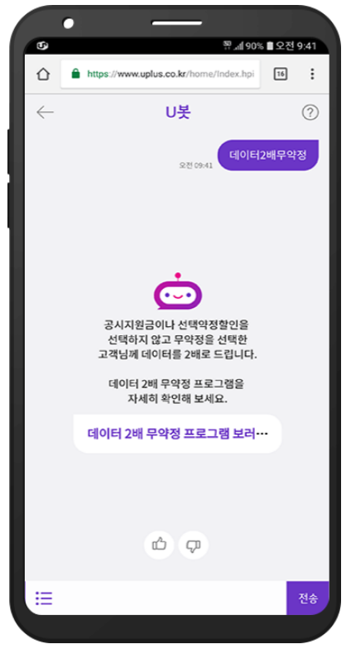
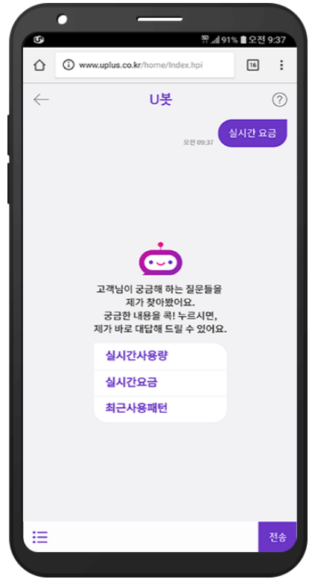
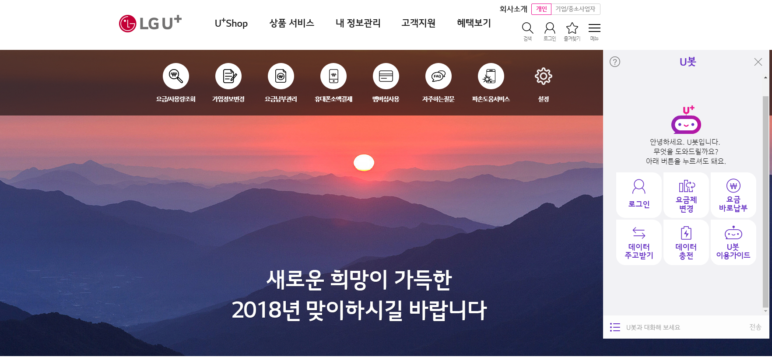
LG U+ 상담 챗봇 (Web)
모바일용 웹화면
PC용 웹화면

Slide 16
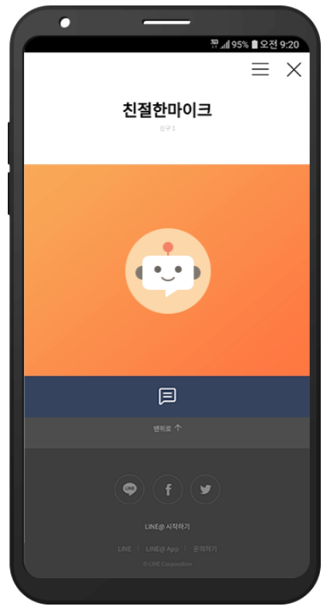
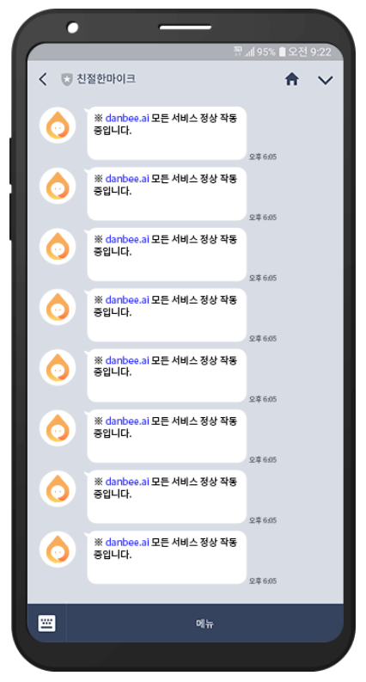
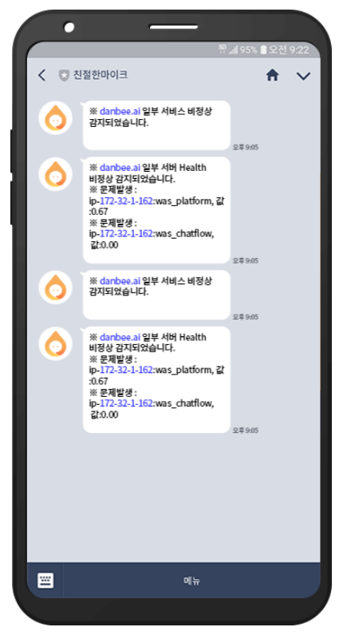
서버 Health 알림 챗봇, 친절한 마이크 (Line/Slack)
Line 챗봇 계정 활용
정상 안내
비정상 안내

Slide 17
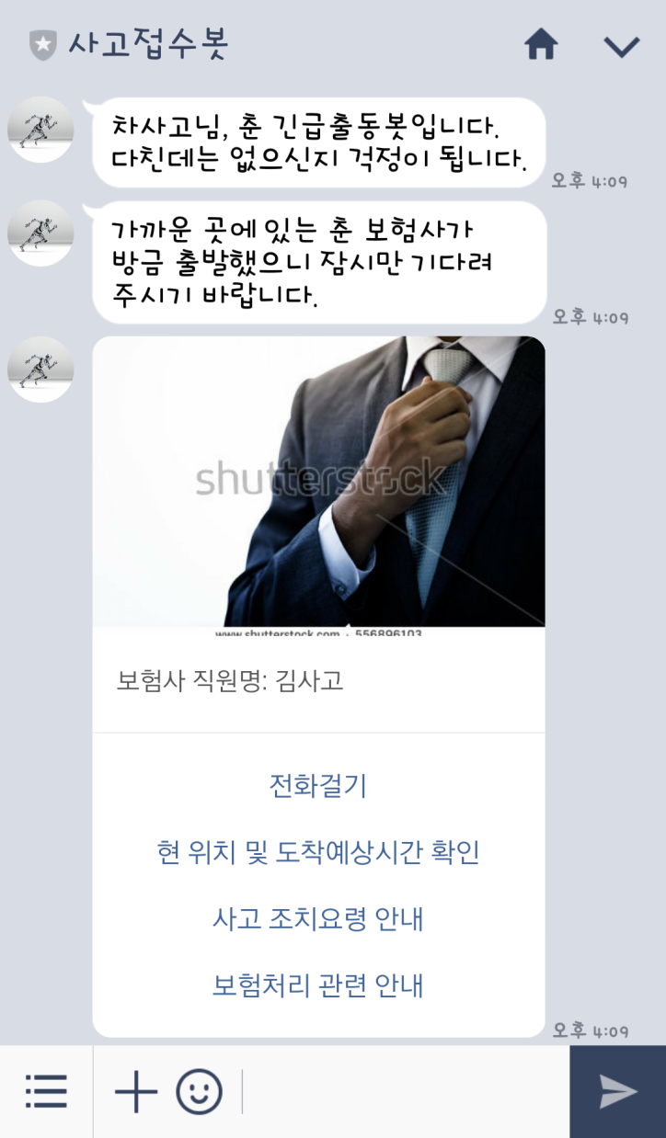
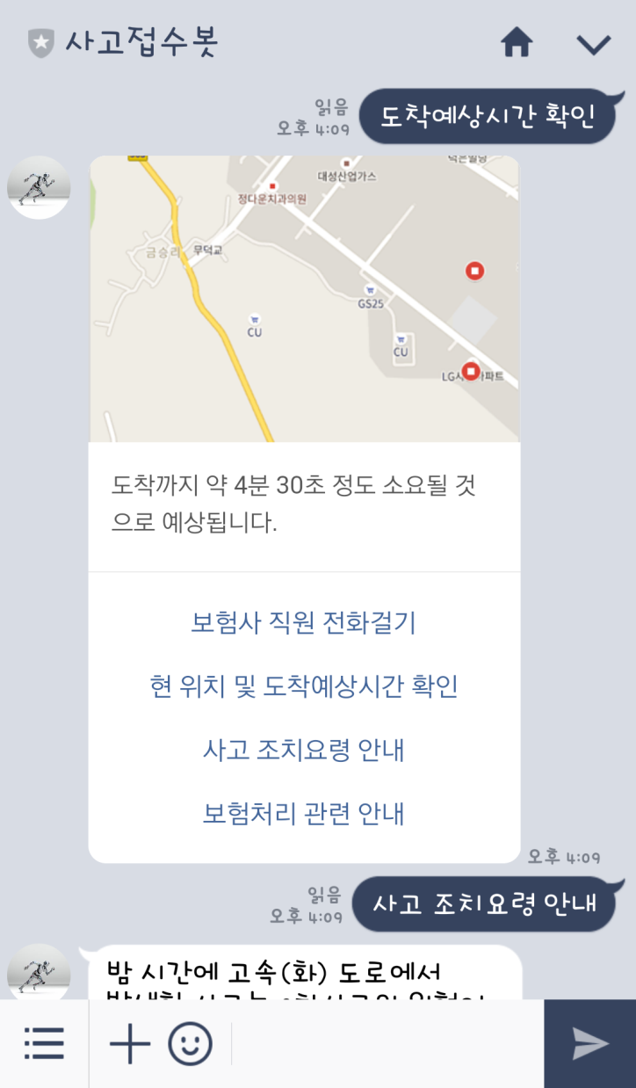
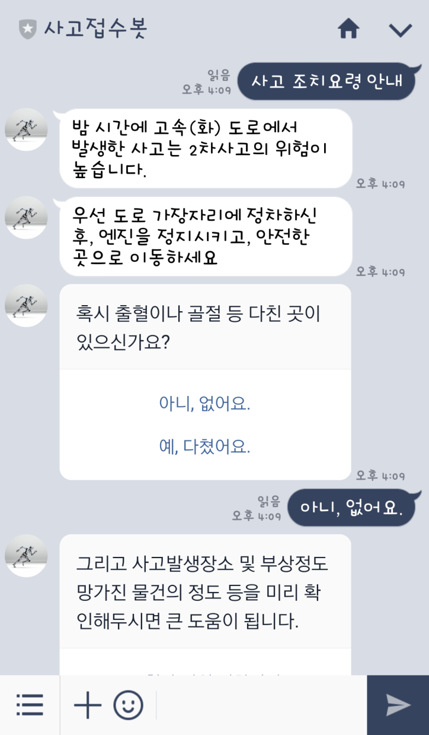
Line 채널을 활용한 손보사 데모 예시 (1/2)
Greeting
현 위치전송 및 도착시간 확인
사고 조치요령 안내

Slide 18
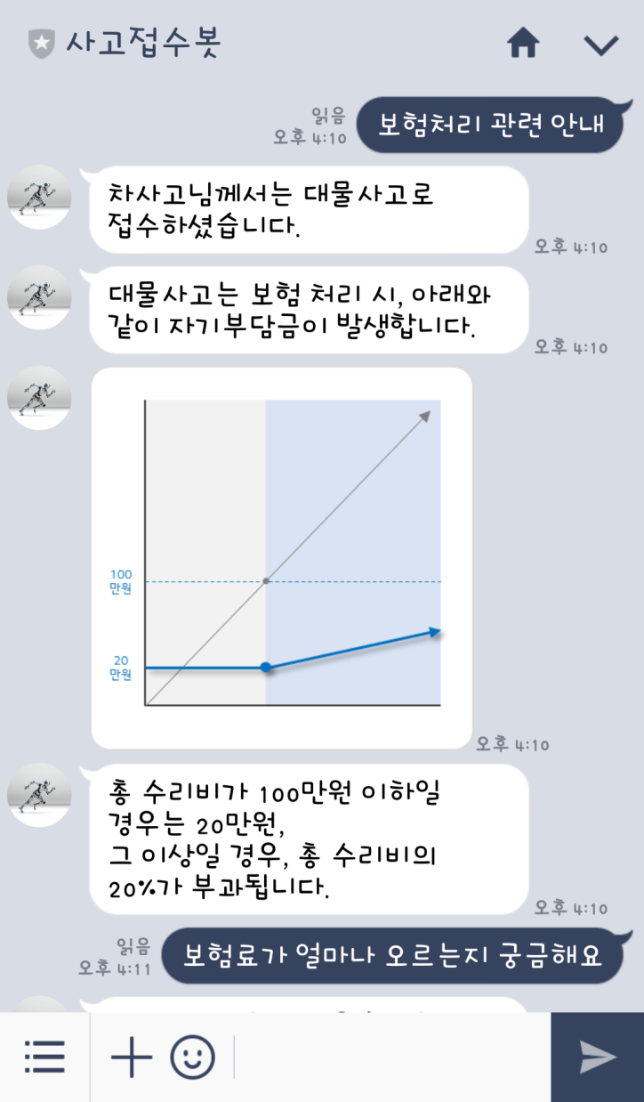
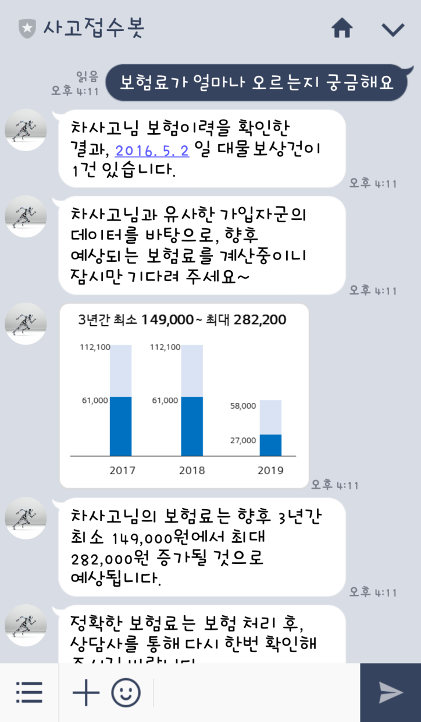
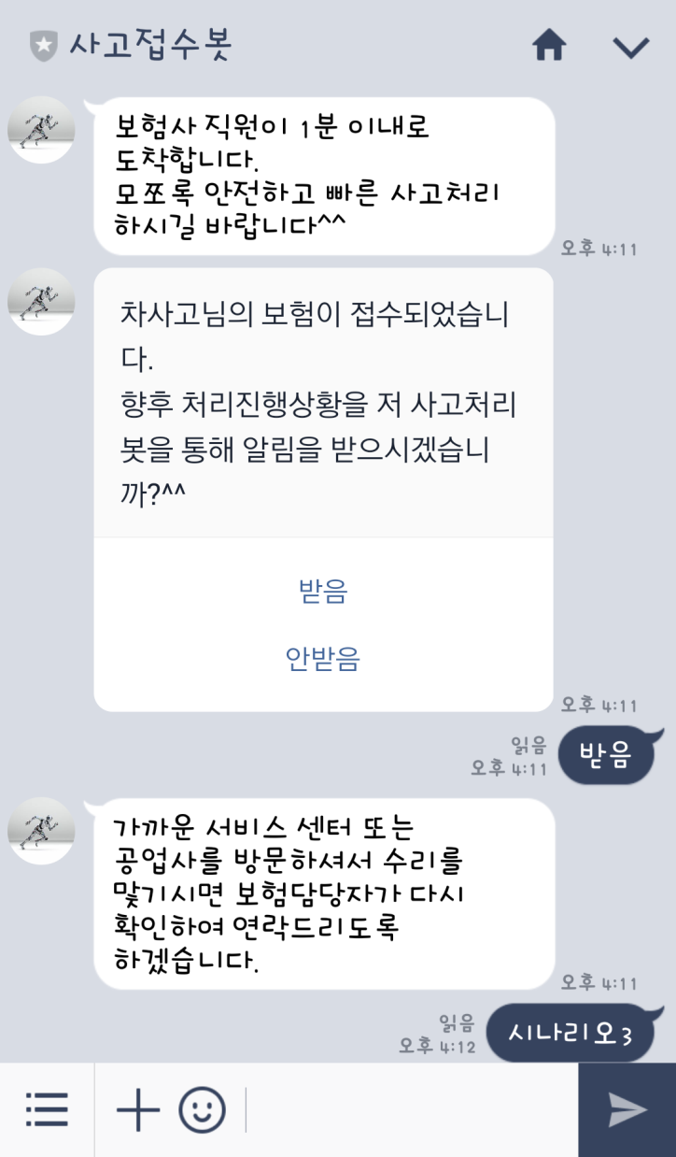

Line 채널을 활용한 손보사 데모 예시 (2/2)
보험처리 관련 안내
보험료 인상 문의
사고 접수 알림

Slide 19
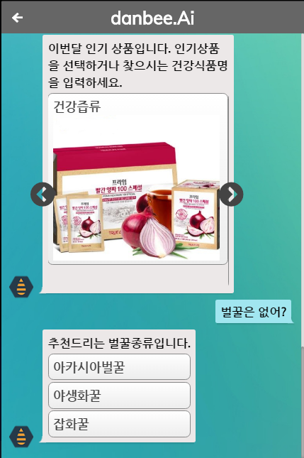
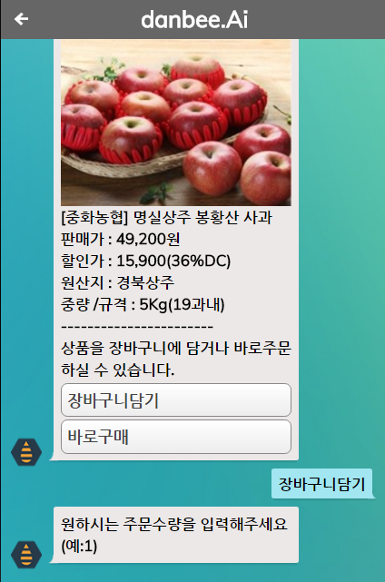
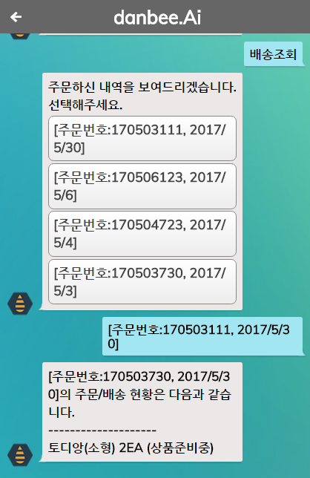
Web UI를 활용한 이커머스 데모 예시
카테고리 확인
상품 상세
배송조회

Slide 20
감사합니다.

